Slide 1
Создавање поволно опкружување за укажувачите (Дел 2.)
Алма Седлар

Slide 2
Зошто заштита на укажувачите?

Slide 3
Клучни предизвици за пријавување на дела на корупција
Страв од одмазда
- Професионална одмазда како што е вознемирување, притисок за давање отказ, прераспределување итн.
- Одмазда во контекст на давањето услуги како што е одбивање на пристап или друг неправичен третман
- Директна, физичка одмазда
Законска обврска
- Понижување
- Прекршување на законите за доверливост/лични податоци/тајни

Slide 4
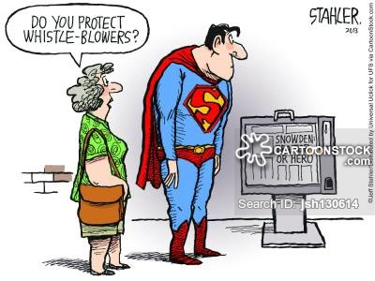
Клучни предизвици во заштитата на укажувачите
- Широк опсег на лица што пријавуваат
- Внатрешно пријавување, пријавување кај надлежен орган (ДКСК, полицијата) или надворешно пријавување (кај ОГО, медиумите)
- Безбедни канали за пријавување
- Анонимни пријави?
- Заштита на доверливоста
- Награди за укажувачите?
- Културни и историски контекст на земјата

Slide 5
Практични аспекти на ефективниот систем за заштита на укажувачите
- Ефективен механизам за пријавување
- Ефективен и транспарентен механизам за реакции на пријавите на укажувачите
- Ефективен механизам за заштита на укажувачите
- Механизам за санкционирање на mala fide пријавување
- Знаење на потенцијалните укажувачи за постоењето на сите споменати системи
- Спремност на потенцијалните укажувачи да укажат

Slide 6
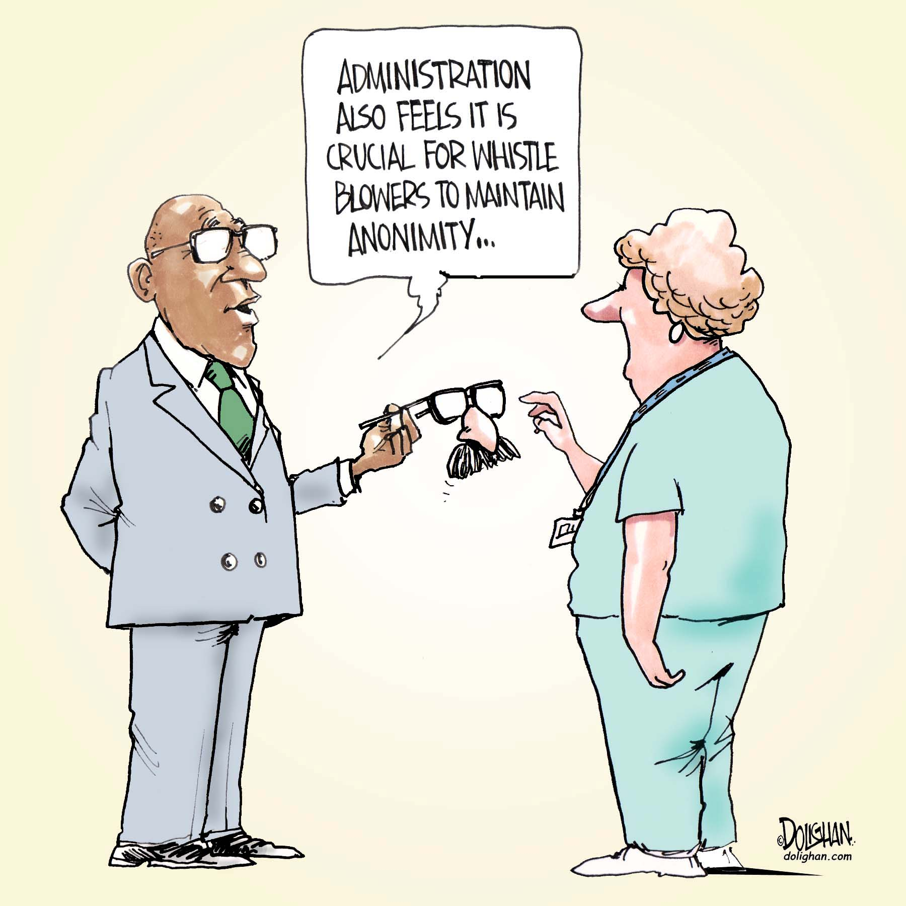
Ефективен механизам за пријавување
Мора:
- Да биде технички функционален (поштенски кутии, телефони, електронски пошти ..)
- Да им овозможи заштита на идентитетот на укажувачите
- Укажувачите да добијат повратна информација
(Да понудат награда за укажувањето?)

Slide 7
Ефективен и транспарентен механизам за реагирање на пријавите на укажувачите
Укажувачите (и граѓаните) мора да видат дека некој реагира на нивните пријави и дека сторителите се санкционираат.

Slide 8
Како да се заштитат укажувачите?
Во идеални услови, идентитетот на укажувачот треба да остане заштитен.
Други можности:
Префрлање на друго работно место и/или позиција
Префрлање во друг град/земја
Физичка заштита (вклучувајќи го и семејството)
Законска помош од судот
Надомест на претрпената штета
… Други мерки, пропишани со закон

Slide 9
Процедури за заштита на идентитетот
„Кодно име“ (кое му е познато само на истражителот или на одговорното лице);
Физички одвоени извештаи
Само судот може да побара обелоденување на идентитетот на укажувачот во конкретни околности (закана за животот или за јавниот интерес);
Информацијата за укажувачот не е јавна дури и по завршувањето на истрагата.

Slide 10
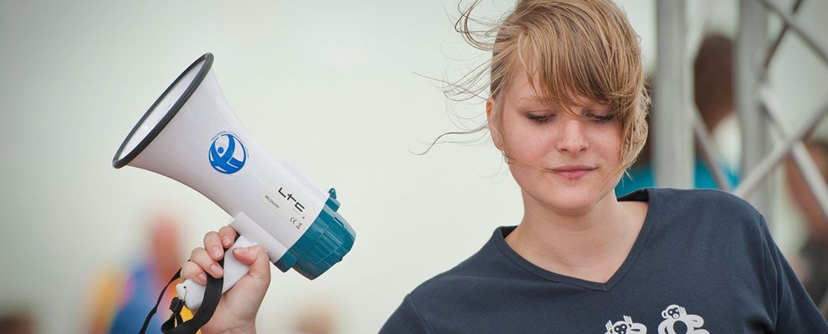
Познавање на споменатите системи
Не е доволно само да се воспостават споментатите системи, луѓето – во секое време – мора да бидат информирани за нив и за нивните специфичности.

Slide 11
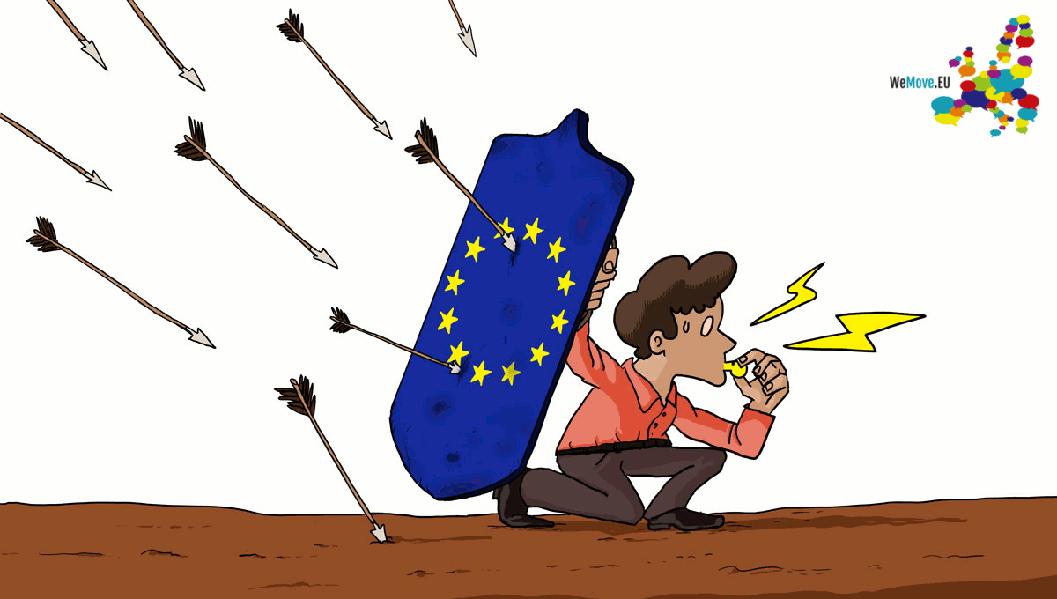
Спремност на потенцијалните укажувачи да укажат
Луѓето мора да сфатат дека укажувањето на нешто лошо е добро!
Поради тоа, тие мора да бидат соодветно едуцирани!

Slide 12
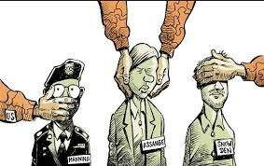
Вежба
Како да се обезбеди безбедно опкружување за внатрешно пријавување?

Slide 13
Дискутирајте за следните прашања:
Продискутирајте и определете 3 клучни мерки што се основни за безбедно пријавување во вашата организација
Продискутирајте и определете 3 клучни предизвици за безбедно внатрешно пријавување и за ефективна заштита на укажувачите во вашата организација
Продискутирајте како би се справиле со тие предизвици
Изберете излагач и на пленарната сесија изложете ги клучните резултати на дискусијата

Slide 14
БЛАГОДАРАМ!
Прашања?
Коментари?
Забелешки?

